Slide 1
Informationsgömning
Adam wENDELIN & Victoria cATALÁN

Slide 2

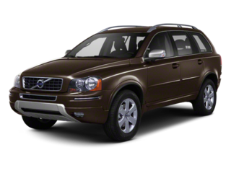

Slide 3
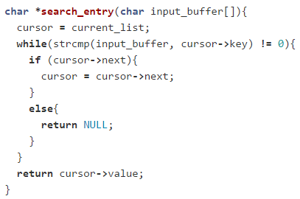
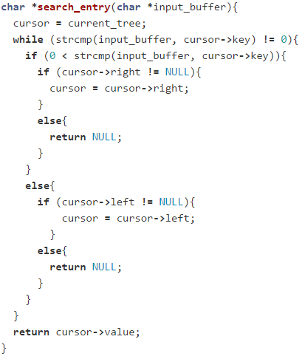

Slide 4
Diskuterat bil,
Principen infogömning,
Kopplat till koden
Inkapsling modul,
Teknik för att slippa strul,
Slippa se ful kod

